Slide 1

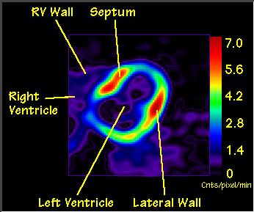
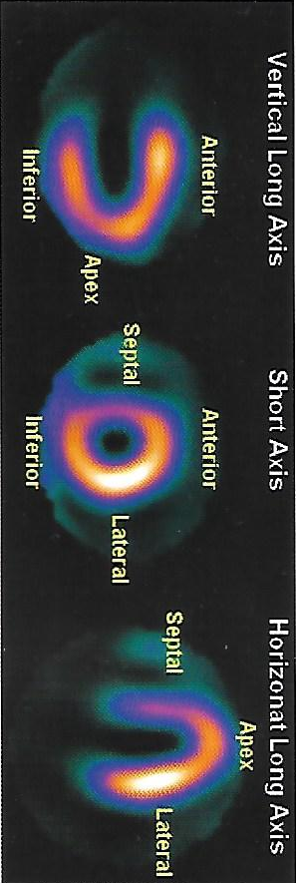
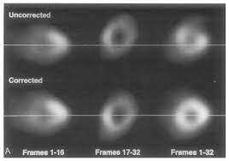
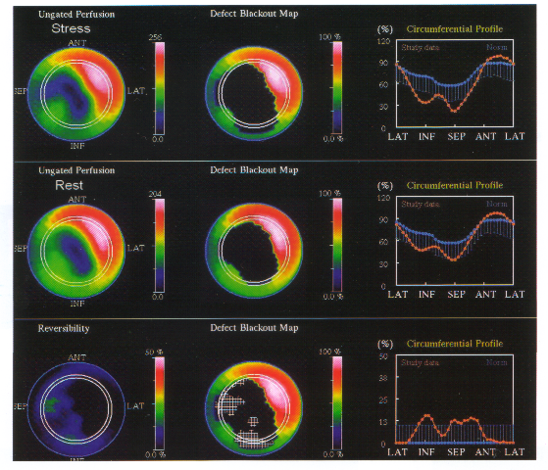
SPECT (Λήψη / επεξεργασία εικόνων /Ερμηνεία / Έλεγχος ποιότητας/ Artifacts)
Ραδιοϊσοτοπική Κοιλιογραφία
Ε. Καραθάνος, Πυρηνικός Ιατρός

Slide 2
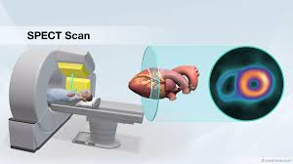
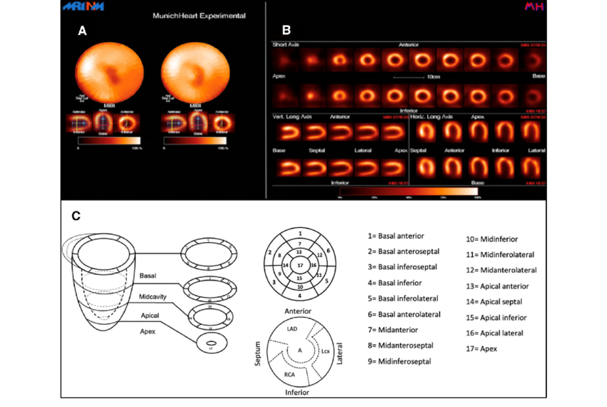
Ενδείξεις σπινθηρογραφήματος αιμάτωσης μυοκαρδίου :
SPECT = Single Photon Emission Computed Tomography
Διάγνωση και πρόγνωση της στεφανιαίας νόσου
Εκτίμηση μετά ΟΕΜ και απόφαση θεραπευτικού χειρισμού
Εκτίμηση του ασθενούς με ασταθή στηθάγχη
μετά από επαναιμάτωση (PTCA ή by-pass)
Προεγχειρητική εκτίμηση για μη καρδιολογικές επεμβάσεις
Απόφαση χειρισμού των ασθενών με προκάρδιο άλγος
Ανίχνευση βιώσιμου – δυσλειτουργικού μυοκαρδίου και επιλογή ασθενών για επαναγγείωση
Σπινθηρογράφημα Μυοκαρδίου:
ΜΗ επεμβατική απεικονιστική μέθοδος
Φυσιολογικό→ Υψηλή (-) Προγνωστική αξία (99%)

Slide 3
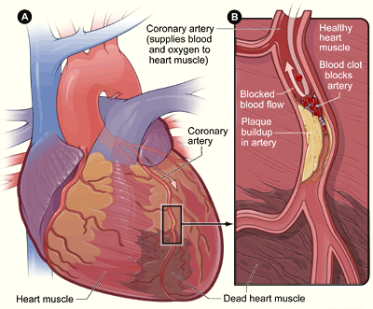
Απαραίτητη η αύξηση της στεφανιαίας αιματικής ροής : Γιατί? ;
Στην ηρεμία οι διαφορές αιμάτωσης των στενωμένων από τα φυσιολογικά αγγεία ΔΕΝ φαίνονται παρά μόνο όταν η στένωση ξεπερνά το 85%.
Άρα για να αποκαλύψουμε το τμήμα εκείνο του μυοκαρδίου που αρδεύεται λιγότερο πρέπει να αυξήσουμε με κάποιο τρόπο τη ροή
οπότε τα στενωμένα αγγεία δε θα μπορέσουν να διασταλούν τόσο όσο τα φυσιολογικά ώστε να πολλαπλασιάσουν την παροχή τους

Slide 4
Επειδή η καθήλωση των ρ/φ είναι ανάλογη της αιματικής ροής,
οι περιοχές που αρδεύονται από στενωμένα αγγεία, έχουν πολύ μικρότερη καθήλωση → απεικονιστικά φαίνεται σαν χρωματική διαφορά
Σύγκριση σε κόπωση και ηρεμία

Slide 5
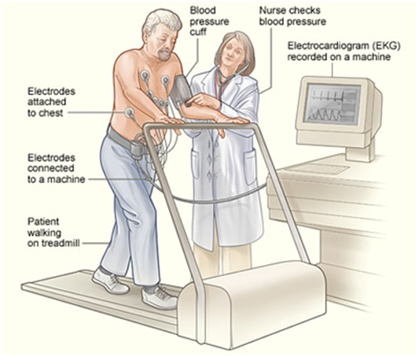

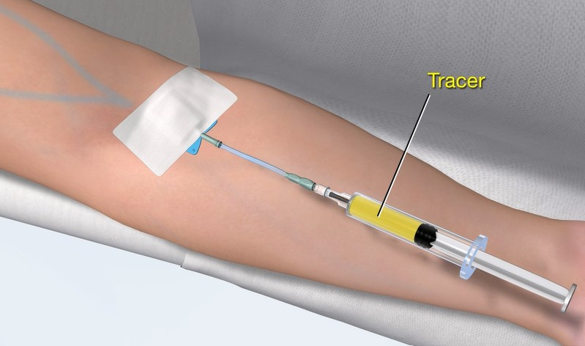
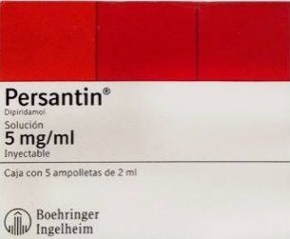

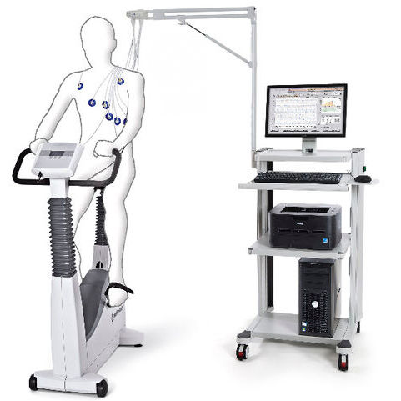
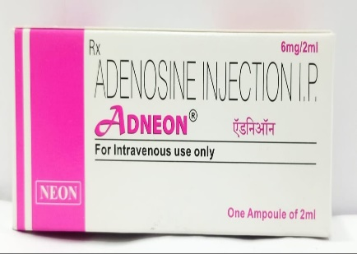
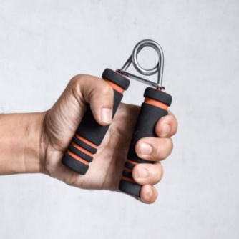
Αύξηση της στεφανιαίας ροής επιτυγχάνουμε είτε με άσκηση είτε φαρμακευτικά:
η κόπωση (πρωτόκολλο Bruce) αυξάνει τη στεφανιαία ροή κατά 2 φορές
τα αγγειοδιασταλτικά φάρμακα (διπυριδαμόλη, αδενοσίνη) κατά 4 φορές / τα ινότροπα φάρμακα (δοβουταμίνη, αρβουταμίνη) κατά 3 φορές
Στο peak της κόπωσης

Slide 6
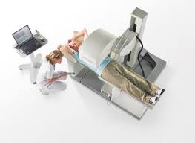
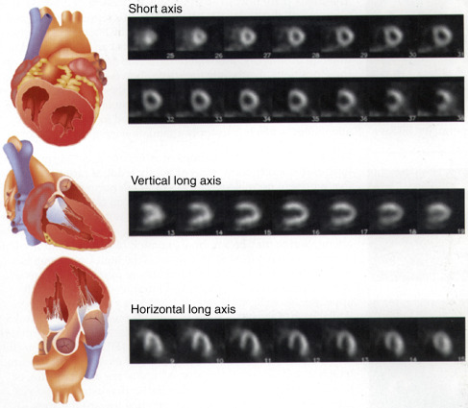
Tομογραφική απεικόνιση - SPECT: Single Photon Emission Computed Tomography ή / και GATED SPECT
Τομογραφική ανασύσταση (Tomographic reconstruction)
Επαναπροσανατολισμός (Reorientation)
Διόρθωση εξασθένησης ακτινοβολίας (Attenuation Correction – AC)
Προβολή ημιτονοειδούς καταγραφής (Sinogram)

Slide 7
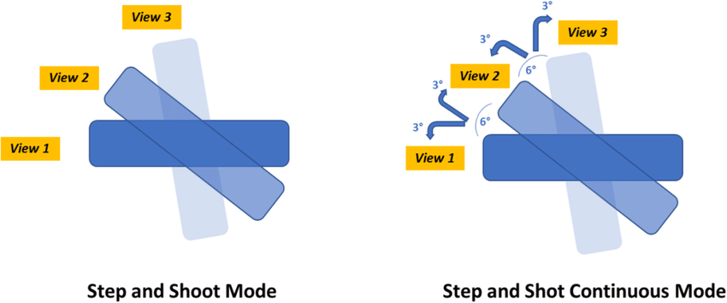
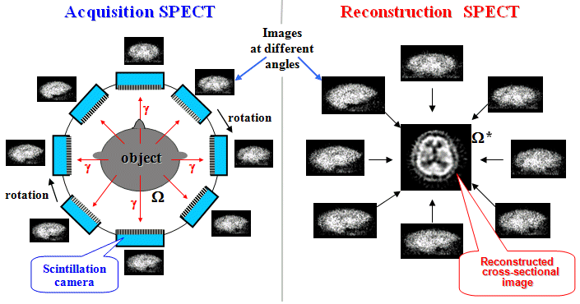
1/ Tομογραφική απεικόνιση
Περιστροφή κάμερας γύρω από τον ασθενή και σε κάθε γωνία περιστροφής (2º ) λήψη επίπεδης εικόνας (step and shoot).
Αν η κάμερα διαθέτει δύο κεφαλές: 180^{ο}, 32 εικόνες των 40sec / εικόνα (για το ²⁰¹Tl) , ή 64 εικόνες των 25-30sec (για τα παράγωγα του Tc)
Κύκλος περιστροφής: από τις 45^{ο} σε θέση LAO μέχρι τις 45^{ο} σε θέση LPO (με τους καταγραφείς όσο το δυνατό κοντύτερα στο σώμα του ασθενούς)
Η απεικόνιση γίνεται σε matrix 64x64
Παράθυρο ενέργειας ανάλογα με το ρ/φ : για ²⁰¹Tl 30% στα 75keV (ακτινοβολία Χ) κι άλλο ένα 20% στα 167keV(ακτινοβολία γ), ενώ για τα παράγωγα του τεχνητίου :20% στα 140keV.

Slide 8
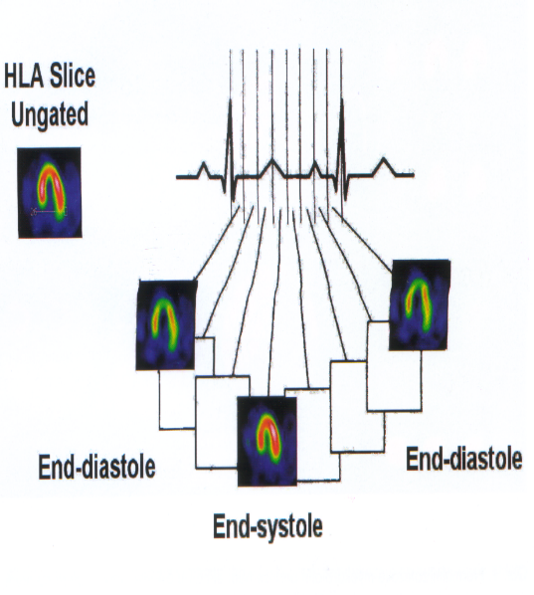
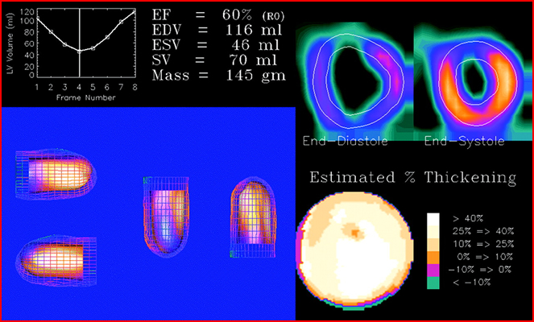
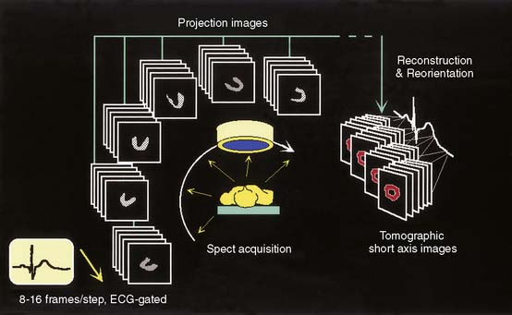
1/ Τομογραφική απεικόνιση Gated SPECT
καταγραφή σε συγχρονισμό με τον καρδιακό κύκλο.
ταυτόχρονη λήψη ΗΚΓ, (σημείο εκκίνησης των τομογραφικών λήψεων ορίζεται η κορυφή του R).
Προτιμώνται τα παράγωγα του Tc λόγω του υψηλότερου αριθμού κρούσεων
Πλεονεκτήματα gated – SPECT:
EF / περιοχική κίνηση των τοιχωμάτων (σε κόπωση /ηρεμία)
Αποκλείει πιθανά artifact (από εξασθένηση ακτινοβολίας από μαστό ή διάφραγμα) ελέγχοντας την κινητικότητα των τοιχωμάτων: περιοχές με ουλή ή παλιό έμφραγμα έχουν ελαττωμένη ή καθόλου κινητικότητα ενώ και το πάχος του αντίστοιχου τοιχώματος είναι λεπτυσμένο σε αντίθεση με το πρόσθιο τοίχωμα (σε πιθανό artifact μαστού) ή το κατώτερο (σε πιθανό artifact διαφράγματος) όπου η κινητικότητα (αν δεν υπάρχει νέκρωση) είναι φυσιολογική.
Βοηθά στην ανίχνευση ασθενών με φτωχή συσταλτικότητα της LV χωρίς εμφανή ελλείμματα αιμάτωσης. Σε αυτούς τους ασθενείς η gated SPECT μπορεί να είναι η πρώτη ένδειξη μιας κρυφής μη ισχαιμικής καρδιοπάθειας.

Slide 9
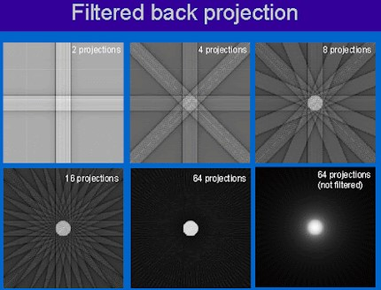
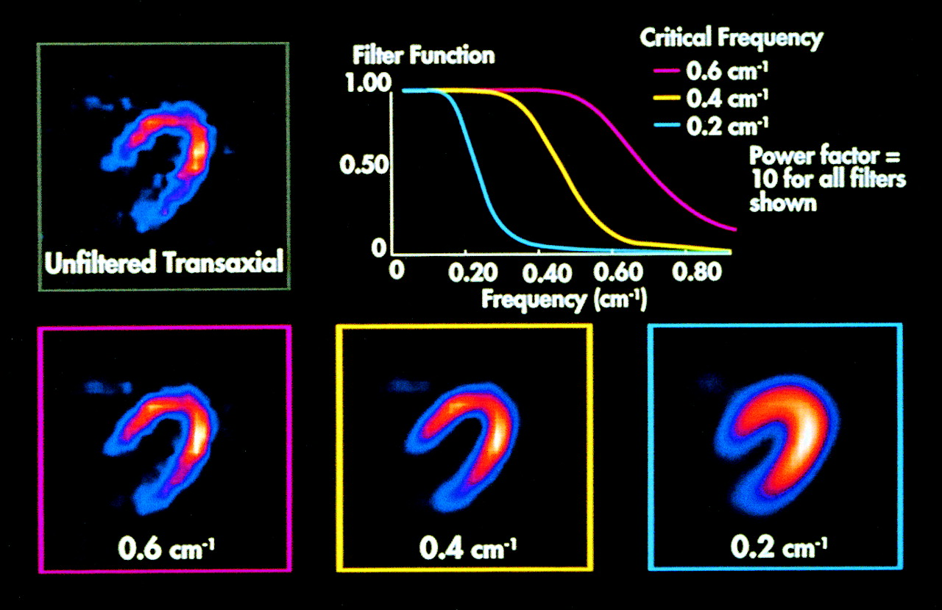
2/ Τομογραφική ανασύσταση: Μετατροπή της δισδιάστατης εικόνας (από κάθε γωνία λήψης) σε τρισδιάστατη:
Tομογραφικής ανασύσταση (tomographic reconstruction) : βασίζεται στην φιλτραρισμένη οπισθοπροβολή (filtered backprojection ή αλλιώς linear superimposition of filtered back projections – LSBP)
με τη βοήθεια κατάλληλων μαθηματικών φίλτρων (Butterworth, Hanning), →εικόνες υψηλής ανάλυσης και αντίθεσης χωρίς star artifacts.

Slide 10
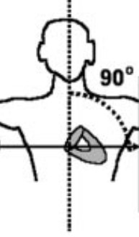
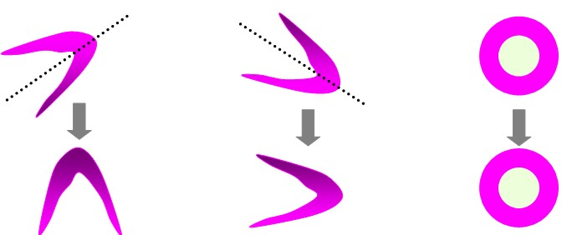
3/ Επαναπροσανατολισμός (Reorientation) εικόνων κατά τον βραχύ άξονα. Γιατί;
Γιατί οι εικόνες που προκύπτουν από τη τομογραφική ανασύσταση (διαξονικές - transaxial images) αντιπροσωπεύουν επίπεδα τομών ως προς τον επιμήκη άξονα του ασθενούς ο οποίος όμως δεν ταυτίζεται και με τον επιμήκη άξονα της LV.
Επιπλέον η γωνία τομής μεταξύ των παραπάνω εικόνων και της LV δεν είναι σταθερή γιατί ο προσανατολισμός της καρδιάς ποικίλλει από ασθενή σε ασθενή.
Για να αποφύγουμε τη τεχνητά προκαλούμενη ανομοιογένεια επαναπροσανατολίζουμε αυτές τις διαξονικές εικόνες (transaxial images) σε εικόνες κατά το βραχύ άξονα.
Heart axis
Body axis
Από τη μεσότητα της LV με το ποντίκι του υπολογιστή:
σχεδιάζουμε τον επιμήκη άξονα της, οπότε η εικόνα επανεμφανίζεται κατακόρυφα ως προς το διαξονικό επίπεδο και παράλληλη ως προς τον επιμήκη άξονα της LV.
Στη συνέχεια επιλέγουμε μια οβελιαία εικόνα και πάλι με το ποντίκι σχεδιάζουμε επί αυτής τον επιμήκη άξονα της LV.
Ο προσανατολισμός του επιμήκους άξονα πάνω στις διαξονικές και τις οβελιαίες τομές καθορίζει τελικά και τον τρισδιάστατο προσανατολισμό της εικόνας της καρδιάς.

Slide 11
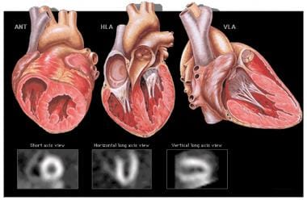

Slide 12
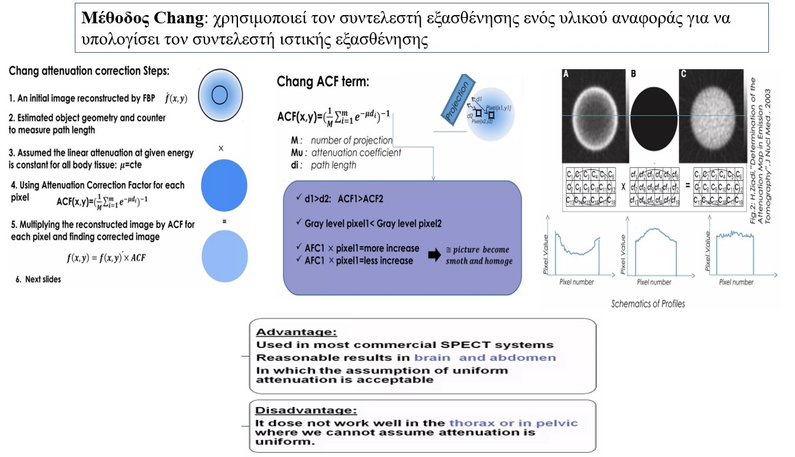
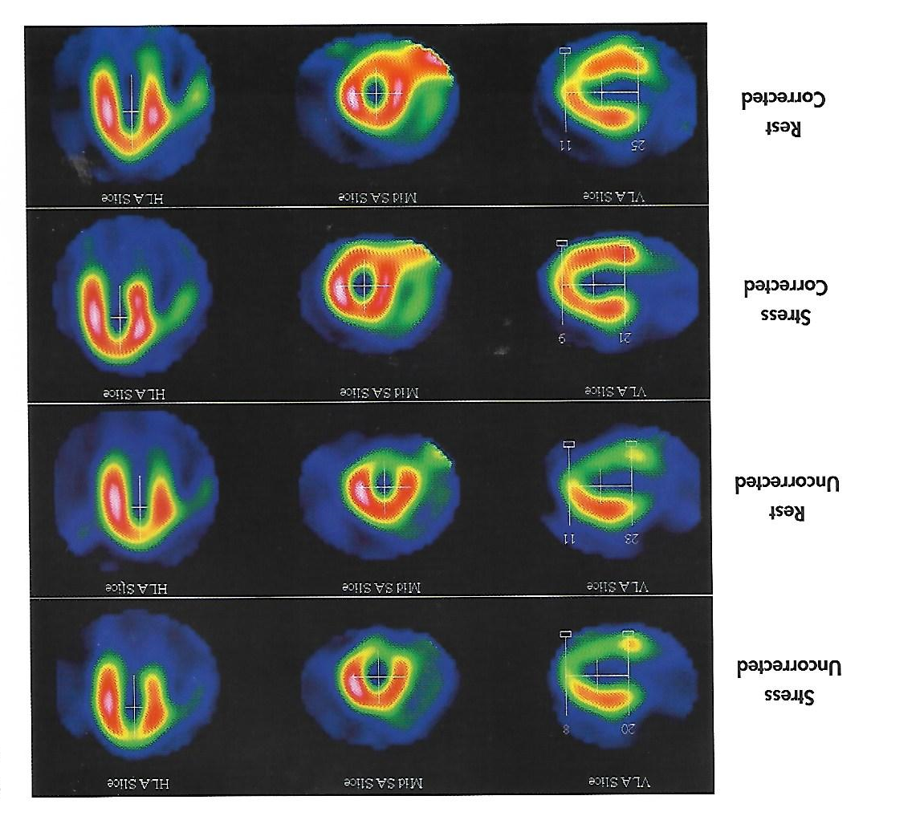
4/ Διόρθωση εξασθένησης (Attenuation Correction): για αποφυγή παραμόρφωσης εικόνας και artifacts
Σωματικές δομές που προκαλούν εξασθένηση: μαστός στις γυναίκες (πρόσθιο τοίχωμα), διάφραγμα στους άνδρες (κατώτερο τοίχωμα)
Παρατηρείται συχνότερα με το ²⁰¹Tl (χαμηλότερες ενέργειες) παρά με το ^{99m}Tc
(ο συντελεστής εξασθένησης ²⁰¹Tl :19 φορές > ^{99m}Tc - 30% λιγότερα φωτόνια εξέρχονται από το σώμα με το ²⁰¹Tl)

Slide 13
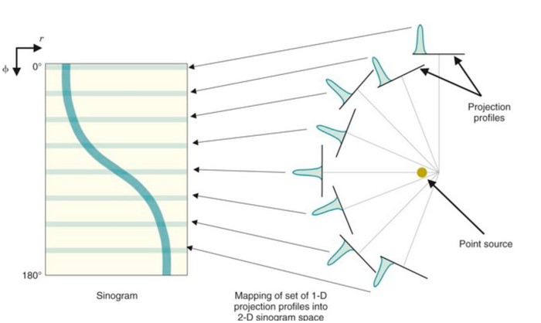
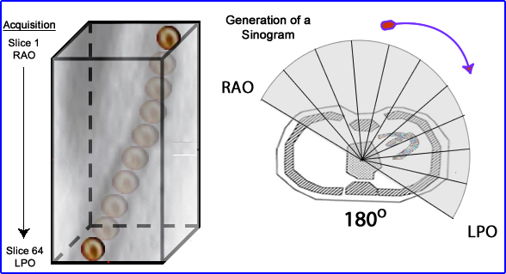
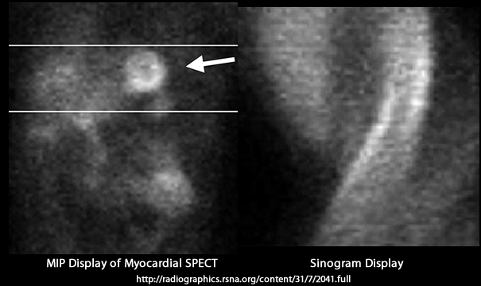
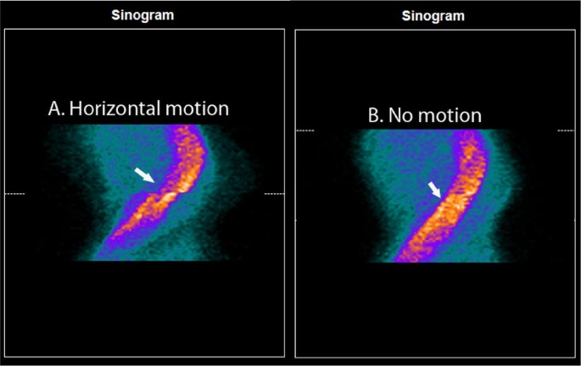
5/Sinogram
τρόπος απεικόνισης τρισδιάστατης προβολής με τη μορφή μιας δυσδιάστατης προβολής p(r,φ) όπου κάθε γωνία λήψης αντιπροσωπεύεται με μια μοναδική δυσδιάστατη προβολή
Ο συνδυασμός αυτών των προβολών δίνει την εικόνα μιας ημιτονοειδούς καταγραφής (sinogram) και μας παρέχει οπτική εκτίμηση τού βαθμού ακινησίας ή όχι της ραδιενεργού πηγής (κατ’ επέκταση και του ασθενούς).
Έτσι αν ο ασθενής είναι ακίνητος κατά τη διάρκεια της τομογραφίας, η ημιτονοειδής αυτή καταγραφή είναι ομαλή,
αλλιώς εμφανίζει γραμμές ή διακοπές της συνέχειας της.

Slide 14
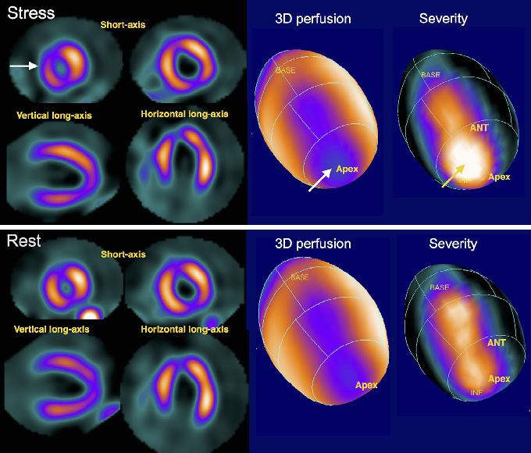
Οι 5 πληροφορίες που λαμβάνουμε από τις τομογραφικές εικόνες είναι:
Παρουσία ή όχι ελλειμμάτων στο τοίχωμα της LV (σύγκριση μεταξύ κόπωσης /ηρεμίας)
Εκτίμηση βαθμού ελλείμματος – έμμεση εκτίμηση βαρύτητας στένωσης αγγείου
Παρουσία ή όχι ρ/φ διάχυτα στους πνεύμονες
Πρόσληψη ή όχι ρ/φ από RV – Βαθμός διάτασης ή όχι LV – EF σε κόπωση / ηρεμία (GATED)
Πιθανή εστιακή πρόσληψη του ρ/φ από νεοπλασματικές εστίες

Slide 15
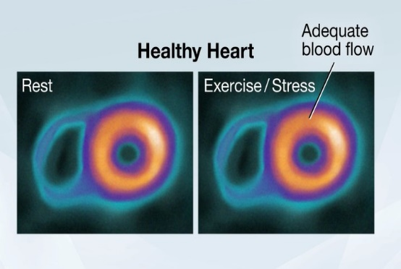
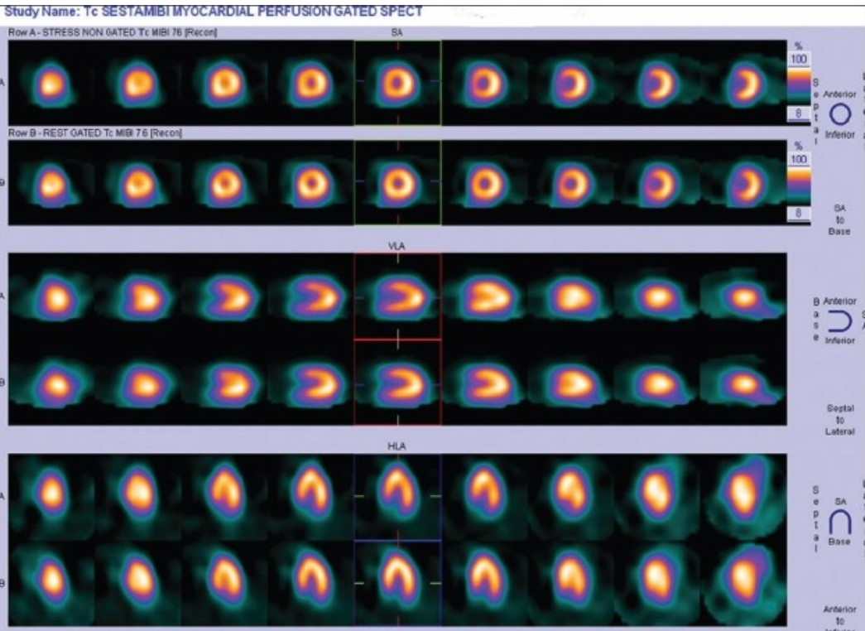
1/ Παρουσία ή όχι ελλειμμάτων:
Φυσιολογική απεικόνιση: ομοιογενή κατανομή του ρ/φ σε όλο το μυοκάρδιο

Slide 16
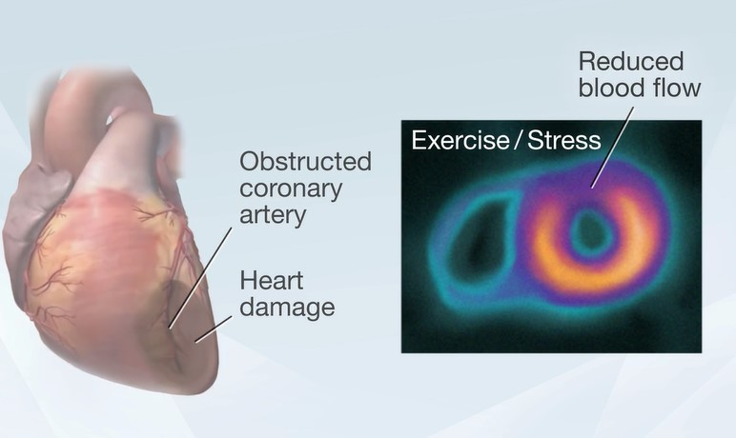
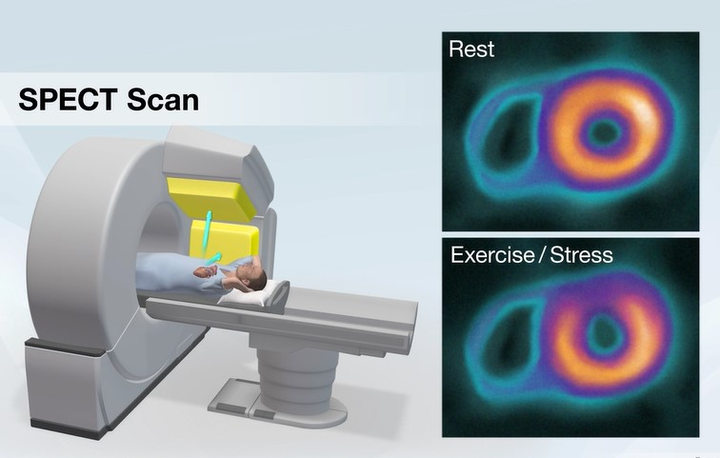
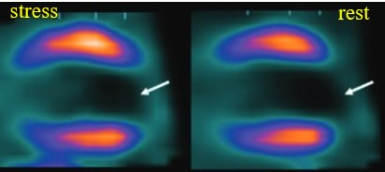
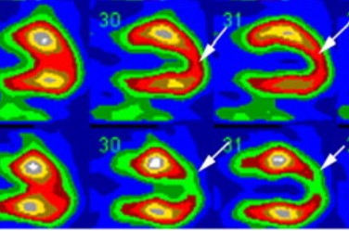
1/ Παρουσία ή όχι ελλειμμάτων:
Αν «γεμίζει» στο rest:
(αναστρέψιμη – reversible) ισχαιμία. →βιώσιμο μυοκάρδιο
Έλλειμμα στο stress:
περιοχή μειωμένης πρόσληψης του ρ/φ ή πλήρης απουσία καθήλωσης.
Σταθερό έλλειμμα: δε μεταβάλλεται μεταξύ κόπωσης ή ηρεμίας και υποδηλώνει νέκρωση και ουλή
Ανάστροφο έλλειμμα:
εικόνα ουλής μπορεί να συνυπάρχει με εικόνα ισχαιμίας στο ίδιο τοίχωμα όπως για παράδειγμα συμβαίνει σε περιεμφραγματική ισχαιμία

Slide 17
1/ Παρουσία ή όχι ελλειμμάτων:
Ανάστροφο έλλειμμα ή ανάστροφη επανακατανομή:
Στην ηρεμία έχουμε έλλειμα μεγαλύτερο απ’ ότι στην κόπωση.
Η ανάστροφη επανακατανομή οφείλεται μάλλον σε διαφορές στην ταχύτητα απομάκρυνσης(washout) του ²⁰¹Tl από το φυσιολογικό και το παθολογικό μυοκάρδιο.
Έχει παρατηρηθεί :
σοβαρή στεφανιαία νόσο και παράπλευρη κυκλοφορία
ΟΕΜ μετά από επιτυχή θρομβόλυση και μάλλον οφείλεται σε ύπαρξη stunned μυοκαρδίου
By pass, σύνδρομο WPW, μεταμόσχευση καρδιάς
Artifacts (πχ LBBB)
Η ύπαρξη ανάστροφης επανακατανομής δεν πρέπει να αξιολογείται σαν ένδειξη ισχαιμίας

Slide 18
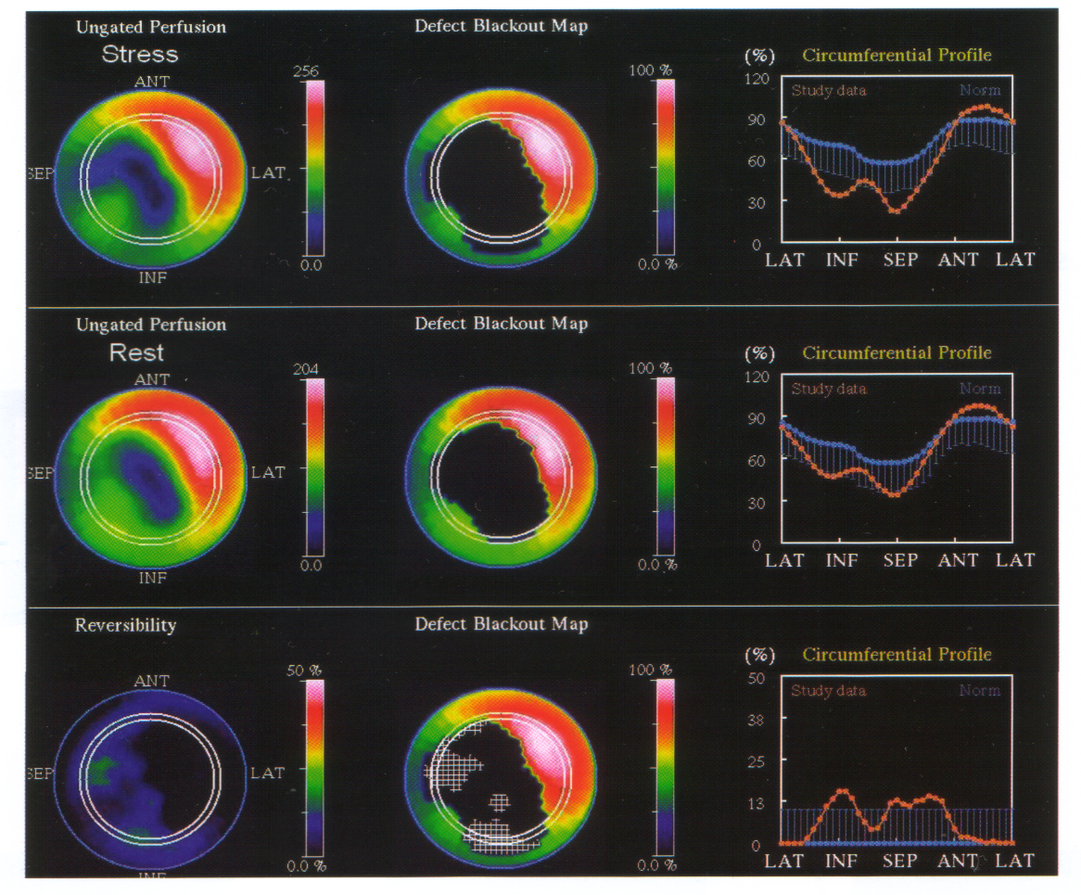
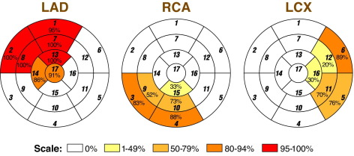
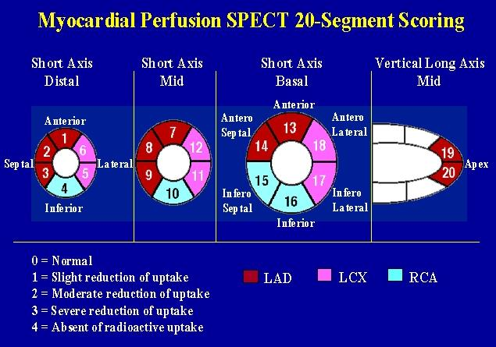
2/ Εκτίμηση βαθμού ελλείμματος – έμμεση εκτίμηση βαρύτητας στένωσης αγγείου
ΚΥΡΙΩΣ οπτικά αλλά και με ημιποσοτικές μεθόδους
circumferential profiles:
Bull’s Eye προβολή (polar map):
προκύπτει από επιπροβολή σειράς των τομογραφικών εικόνων (17 ή 20) του βραχέος άξονα της καρδιάς:
Υπολογίζεται ποσοτικά τόσο η σχετική (περιοχική) πρόληψη του ρ/φ σε κάθε μελέτη και η μεταβολή της, όσο και το ποσοστό του ισχαιμικού ή ουλώδους μυοκαρδίου και κατά συνέπεια η έκταση της νόσου.
εκτίμηση περιοχικής πρόσληψης και έκλουσης (washout)του ²⁰¹Tl βασισμένη σε ιστογράμματα σε κόπωση/επανακατανομή, που συγκρίνονται αφ` ενός με ένα πρότυπο που έχει προκύψει από τη μελέτη φυσιολογικών ατόμων, αφ` ετέρου μεταξύ τους.

Slide 19
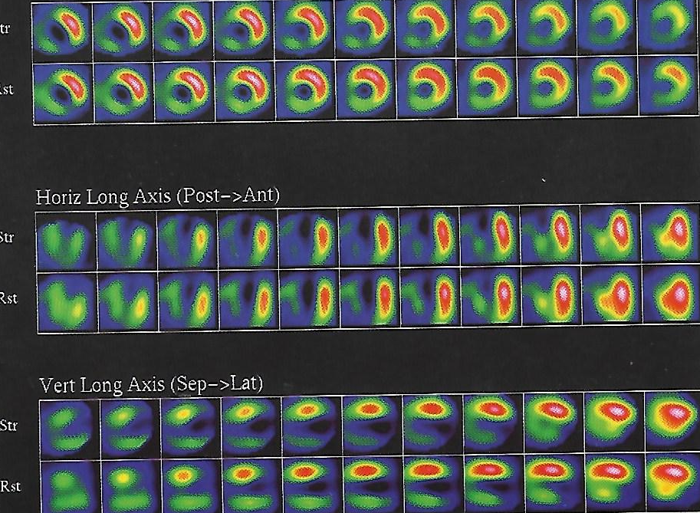
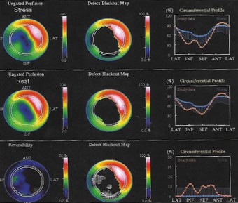
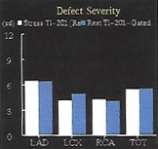
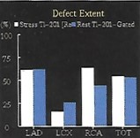
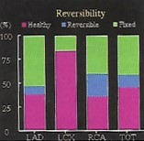
Ασθενής 65y με ιστορικό πρόσθιο-διαφραγματικού ΟΕΜ (circumferential profiles)
Stress: απουσία ρ/φ σε κορυφή, ΜΚΔ, πολύ μειωμένη πρόσληψη σε κατώτερο τοίχωμα
LAD
LCx
RCA
Total
LAD
LCx
RCA
Total
LAD
LCx
RCA
Total
Stress
Healthy
Rest: μερική βελτίωση σε ΜΚΔ και (περισσότερο) σε κατώτερο, καμία βελτίωση στην κορυφή
PTCA : LAD(p): 100%, RCA: 100%
Rest
Fixed
Συμπέρασμα: μεγάλη ουλή (νέκρωση) στην κορυφή και στο ΜΚΔ και κατώτερο τοίχωμα με συνύπαρξη περιεμφραγματικής ισχαιμίας σε αυτά
LAD → ΜΚΔ, Πρόσθιο, Κορυφή
LCX → Πλάγιο, Οπίσθιο, Κορυφή
RCA → Κατώτερο, Οπισθιο-βασικό, RV
Reversible
(ischemia)

Slide 20
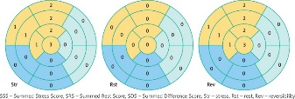
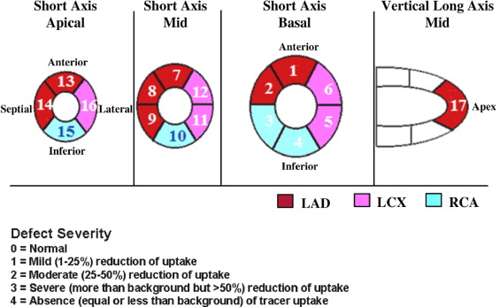
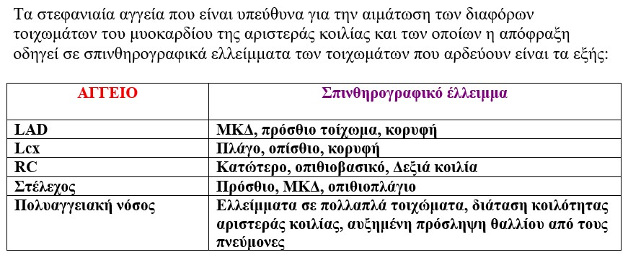
2/ Εκτίμηση βαθμού ελλείμματος – έμμεση εκτίμηση βαρύτητας στένωσης αγγείου
Bull’s Eye προβολή (polar map):
Stress Sum Score:12- Rest Sum Score:0 = Reversibility: 12
Score | Ένδειξη
<4 | φυσιολογικός
4-8 | Ήπια παθολογικός
9-13 | Ενδιάμεσα παθολογικός
>13 | Σημαντικά παθολογικός

Slide 21
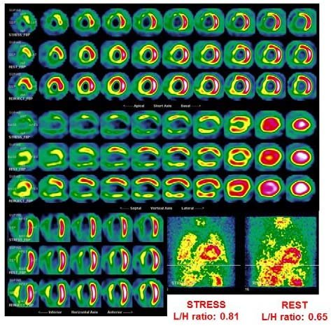

3/ Πρόσληψη ρ/φ από τους πνεύμονες
φυσιολογικά ο λόγος πρόσληψης από τους πνεύμονες/ πρόσληψη από την καρδιά είναι <0,5 για το ²⁰¹Tl (αν και σε καπνιστές ίσως ελαφρά μεγαλύτερος) και <0,4 για τα παράγωγα του Tc.
Λόγοι μεγαλύτεροι από αυτούς υποδηλώνουν ισχαιμική δυσλειτουργία της LV (με αποτέλεσμα αύξηση της πίεσης των πνευμονικών τριχοειδών και εξαγγείωση του ρ/φ στον εξωκυττάριο και κυψελιδικό χώρο).
«Φυσιολογικά» πρόσληψη στους πνεύμονες παρατηρείται σε:
Χρόνιους καπνιστές
Αυξημένη πνευμονική πίεση τριχοειδών
Σαρκοείδωση

Slide 22



4/ Μελέτη RV / LV
Έντονη Απεικόνιση της RV:
υποδηλώνει δυσλειτουργία της LV
Παροδική διάταση της LV (σε κόπωση): υποδηλώνει δυσλειτουργία της LV. (Κακός προγνωστικός παράγοντας αν και το σπινθηρογράφημα είναι παθολογικό)

Slide 23

5/ Πιθανή εστιακή πρόσληψη του ρ/φ από νεοπλασματικές εστίες

Slide 24

ARTIFACTS and PITFALLS

Slide 25


Σωστή προετοιμασία τού ασθενούς
Διακοπή συγκεκριμένων φαρμάκων / τροφών για φαρμακευτική κόπωση:
24 ώρες πριν: νιτρώδη
48 πριν: καφές , τσάι, Coca-Cola, σοκολάτα (γενικά οι μεθυλοξανθίνες γιατί μπλοκάρουν τους υποδοχείς της αδενοσίνης στα λεία μυϊκά κύτταρα)
νηστικός από 6ώρου
διαβητικοί: όχι ινσουλίνη ή αντιδιαβητικά δισκία το πρωί της εξέτασης.
β- αναστολέων και αναστολέων διαύλων ασβεστίου για 48 ώρες (αν πρόκειται για δοκιμασία με δοβουταμίνη)
Διακοπή συγκεκριμένων φαρμάκων για κόπωση σε τάπητα:
24 ώρες πριν: νιτρώδη, και αναστολείς διαύλων Ca++
48 ώρες πριν: β- αναστολείς
διαβητικοί: όχι ινσουλίνη ή αντιδιαβητικά δισκία το πρωί της εξέτασης.
Νηστικός (αν είναι να γίνει Tl – ανταγωνισμός με ινσουλίνη) ή ένα πολύ ελαφρύ γεύμα (Tc) για να μην υπάρχει έντονη εντερική δραστηριότητα δίπλα στην καρδιά
Παρομοίως σε σπινθηρογράφημα με Tc μετά από stress / rest κατανάλωση μικρής ποσότητας λιπαρής τροφής (σύσπαση χοληδόχου κύστης)
Ο ασθενής να μην φοράει μεταλλικά αντικείμενα γιατί είναι πηγές εξασθένησης της ακτινοβολίας
Steven Burrell et al. Artifacts and Pitfalls in Myocardial Perfusion Imaging. J Nucl Med Technol 2006; 34:193–211

Slide 26

Cardiac Stressing
Για μέγιστη ευαισθησία σε ανάδειξη πιθανής ισχαιμίας, η κόπωση πρέπει να είναι τουλάχιστον στο 85% της max για την ηλικία τού ασθενούς (υπομεγίστη). Σε κόπωση <85% η ευαισθησία μειώνεται
Σκόπιμο να συνεχίζει την κόπωση έως και 2min μετά από την χορήγηση του ρ/φ για καλύτερη πρόσληψη και κατανομή του ρ/φ στο μυοκάρδιο
Εναλλακτικά handgrip
Στη φαρμακευτική δοκιμασία η ευαισθησία είναι ίδια με την υπομέγιστη κόπωση, αρκεί να μην έχει γίνει κατανάλωση καφεΐνης ή/και μεθυλοξανθινών
Steven Burrell et al. Artifacts and Pitfalls in Myocardial Perfusion Imaging. J Nucl Med Technol 2006; 34:193–211

Slide 27




Προσοχή να ΜΗΝ γίνει εξαγγείωση του ρ/φ
Πάντα πριν από την κόπωση τοποθετείται 3way φλεβοκαθετήρας
Αν γίνει εξαγγείωση
Μικρότερη ποσότητα ρ/φ στην καρδιά (μειωμένη στατιστική κρούσεων)
Πιθανή είσοδος στη λεμφική κυκλοφορία (Tc) ανάδειξη λεμφαδένων
Πιθανή ραδιομόλυνση (πχ ρούχα- ψευδείς εστίες)
Steven Burrell et al. Artifacts and Pitfalls in Myocardial Perfusion Imaging. J Nucl Med Technol 2006; 34:193–211

Slide 28



Artifacts λόγω κίνησης τού ασθενούς (motion artifacts)
Κίνηση κατά 0,5 pixel (3,25mm) δεν οδηγεί σε απεικονιστικό έλλειμμα
Κίνηση κατά 1 pixel προκαλεί απεικονιστικό έλλειμμα άνευ κλινικής σημασίας
Κίνηση > 2 pixels προκαλεί σημαντικό απεικονιστικό έλλειμμα (>5% των περιπτώσεων)
«Χειρότερες κινήσεις»:
Κατά μήκος της αξονικής διεύθυνσης
Κατά τη διάρκεια της εξέτασης απ’ ότι στην αρχή ή στο τέλος
Απότομη κίνηση
Σύσταση
NORMAL or not SINOGRAM?
Παρατήρηση κατά τη διάρκεια της εξέτασης
Prone λήψη
Steven Burrell et al. Artifacts and Pitfalls in Myocardial Perfusion Imaging. J Nucl Med Technol 2006; 34:193–211

Slide 29


Artifacts λόγω μη σωστής ευθυγράμμισής (alignment) τομών μεταξύ stress και rest

Slide 30


Artifacts λόγω εξασθένησης της ακτινοβολίας

Slide 31


LBBB
το LBBB λόγω της αλλαγής που επιφέρει στον τρόπο μετάδοσης του ερεθίσματος στην LV, προκαλεί ασύγχρονη και καθυστερημένη σύσπαση του μυοκαρδίου με αποτέλεσμα να εμφανίζονται ελλείμματα του τύπου της ανάστροφης επανακατανομής στο μεσοκοιλιακό διάφραγμα μετά από άσκηση.
Μια άλλη πιθανή εξήγηση αποδίδεται στην ελαττωμένη διαστολική στεφανιαία ροή κατά τη διάρκεια της ταχυκαρδίας.
Αυτός είναι ο λόγος που παρουσία LBBB δεν πρέπει να γίνεται δοκιμασία κόπωσης.
Steven Burrell et al. Artifacts and Pitfalls in Myocardial Perfusion Imaging. J Nucl Med Technol 2006; 34:193–211

Slide 32

φαινόμενο «ανοδικής ολίσθησης» (upward creep):
Κατά τη διάρκεια της τομογραφικής απεικόνισης η θέση της καρδιάς μπορεί να αλλάξει: από την κάθετη που είχε αμέσως μετά από το τέλος της άσκησης σε οριζόντια προς το τέλος της τομογραφίας όταν ο ασθενής είναι πλέον ξεκούραστος. Αυτό παρατηρείται ειδικά στους ασθενείς εκείνους που κοπώνονται αρκετά.
Εξήγηση: ο ασθενής αλλάζει τον τρόπο αναπνοής κι από τις βαθιές αναπνοές που έπαιρνε κατά τη διάρκεια της κόπωσης τώρα αναπνέει πιο ήρεμα με αποτέλεσμα να επιπεδώνεται το διάφραγμα συμπαρασύροντας και την καρδιά δημιουργώντας artefacts στο κατώτερο -διαφραγματικό τοίχωμα.
Προς αποφυγή αυτού του φαινομένου καλό είναι ο ασθενής να τομογραφείται 5΄-10΄μετά από το τέλος της κόπωσης.

Slide 33

Artifact από «κακή» λειτουργία της γ- camera
Κυκλική κι όχι ελλειπτική περιστροφή της κεφαλής της γ camera γύρω από το σώμα του ασθενούς
H καρδιά ΔΕΝ είναι στο κέντρο της απεικόνισης (έκκεντρη θέση ως προς τον επιμήκη άξονα του σώματος).
Σε μη σωστή ρύθμιση του κέντρου περιστροφής της κάμερας οπότε παρατηρούνται artifacts συνήθως στην κορυφή σαν «ανεμοστρόβιλοι» (hurricane sign) ή σε ανομοιομορφία του πεδίου (field nonuniformity).

Slide 34

Εξασθένηση ακτινοβολίας από υπερκείμενο μαστό – Φυσιολογική εξέταση

Slide 35

Stress/ Rest MIBI. Άνδρας 58, με τυπική στηθάγχη
κόπωση: μικρό έλλειμμα στο πρόσθιο και μεγαλύτερο στο κατώτερο-διαφραγματικό τοίχωμα της LV
βελτιώνεται πλήρως στην ηρεμία.
SSS: 7 SRS: 0
Εικόνα ισχαιμίας
PTCA : LAD: 60%, Φαρμακευτική αντιμετώπιση
Ένα ήπιο SSS (4-8) υποδηλώνει μικρό κίνδυνο αιφνίδιου καρδιακού θανάτου. Φαρμακευτική θεραπεία
Hachamovitch R et al. Incremental prognostic value of MP SPECT for dedication of cardiac death: differential stratification for risk of cardiac death and myocardial infarction. Circulation 1998;97(6):535-543

Slide 36



Stress/ Rest MIBI. Άνδρας 65, με τυπική στηθάγχη
SPECT: εικόνα ισχαιμίας στην κορυφή, στο προσθιο-διαφραγματικό και στο κατώτερο τοίχωμα της LV. SSS = 26,
Παροδική Διάταση LV (stress)TIDratio: 1,36 (φτ <1,2) .
Υποψία εκτεταμένης CAD
PTCA (6w) : Σοβαρή στένωση και στις 3 στεφανιαίες αρτηρίες
Η παροδική διάταση της LV στην ηρεμία είναι κακός προγνωστικός δείκτης βαρύτητας και έκτασης CAD
και πρέπει ΠΑΝΤΑ να αναφέρεται από τον Πυρηνικό Ιατρό στη γνωμάτευση του

Slide 37


Stress/ Rest MIBI. Άνδρας 61, με τυπική στηθάγχη και RBBB. SSS: 18
SPECT: έλλειμμα στην κορυφή, στο κατώτερο και κατώτερο-διαφραγματικό τοίχωμα της LV, που οπτικά βελτιώνεται ήπια στην ηρεμία.
GATED SPECT: posstress EF: 40%, postrest EF: 48%
PTCA : LAD (70%), LCx: 75%, RCA: 100%
Σε ασθενείς με πολυαγγειακή CAD, τα ελλείμματα μπορεί να είναι εμφανή ΜΟΝΟ στην
πιο ισχαιμική περιοχή ενώ οι υπόλοιπες εμφανίζονται φυσιολογικές!!!

Slide 38

Δυπιριδαμόλη Stress/ Rest MIBI. Γυναίκα 77, με ορθοπεδικό πρόβλημα
κόπωση: έλλειμμα στην κορυφή, και στο κορυφαίο τμήμα του πρόσθιο-διαφραγματικού τοιχώματος της LV
SPECT (ηρεμίας): έλλειμμα στο βασικό τμήμα του κατωτέρου τοιχώματος που δεν υπήρχε στην κόπωση
βελτιώνεται στην ηρεμία. SSS:11 / SRS:2 → Ισχαιμία
κόπωση: απεικόνιση RV
PTCA : LAD (99%), stent
Η έντονη απεικόνιση της RV (σε κόπωση) σε απουσία πνευμονοπάθειας ή βαλβιδοπάθειας μπορεί να οφείλεται σε πνευμονική υπέρταση και θεωρείται (-) προγνωστικός δείκτης για CAD. (επιλογή ασθενών για υποψία υψηλής θνησιμότητας)
Finn Mannting et al. Significance of increased RV uptake of Sestamibi SPECT in patients with CAD. J N Med 1999;49:889-894

Slide 39





Δυπιριδ. Stress/ Rest MIBI. Γυναίκα 76, με στηθάγχη 2 χρόνια μετά από CABG (φλ. Μοσχεύματα →LAD, RCA, αμβλεία περιθωρακική (obtuse marginal) αρτηρία
SPECT: ισχαιμία στην κορυφή, στο κορυφαίο τμήμα του πρόσθιο-διαφραγματικού και στο κατώτερο τοίχωμα της LV. SSS = 25, SRS =4 Απεικόνιση RV (Stress)
Gated SPECT :ανώμαλη κινητικότητα με διατηρημένη πάχυνση του ΜΚΔ και EF:60%
PTCA : επαναστένωση μοσχευμάτων σε LAD , obtuse marginal
H ασυμφωνία μεταξύ κινητικότητας και πάχυνσης ΜΚΔ παρατηρείται συχνά σε ασθενείς με CABG. Η ανωμαλία της κινητικότητας του ΜΚΔ είναι μάλλον τεχνητή και αποδίδεται σε διακοπή της συνέχειας του πρόσθιου περικαρδίου που οδηγεί σε υπερβολική πρόσθια κινητική μετατόπιση της καρδιάς κατά τη διάρκεια της συστολής

Slide 40



Ποδήλατο Stress/ Rest MIBI. Γυναίκα 54, με στηθάγχη
Πρόωρη διακοπή κόπωσης λόγω στηθάγχης
SPECT: οριακά ελλείμματα στην 11^{η} ώρα και στη μεσότητα του κατωτέρου τοιχώματος της LV
GATED SPECT: Poststress EF: 60%, χωρίς ανωμαλίες κινητικότητας
TID ratio: 1,4 (φτ <1,2)
PTCA : ΝΟΣΟΣ 3 ΑΓΓΕΙΩΝ !!! → balanced ischemia !!!
ΠΡΟΣΟΧΗ «ομοιόμορφη ισχαιμία» (balanced ischemia): FALSE (-) SPECT
Ευτυχώς: 96% ασθενών με νόσο 3 αγγείων →παθολογικό SPECT. ΠΑΝΤΑ αξιολογούμε και άλλους δείκτες: κόπωση, TID, # EF stress / rest, ρ/φ σε πνεύμονες

Slide 41





Ποδήλατο Stress/ Rest MIBI. Άνδρας 64, με στηθάγχη 6w μετά από PTCA με διπλό stent LAD(p)
Πρόωρη διακοπή κόπωσης λόγω στηθάγχης / HKΓ: LBBB
SPECT: ελλατωμένη πρόσληψη ρ/φ σε ΜΚΔ, πρόσθιο-διαφραγματικό και κατώτερο που δεν βελτιώνεται στην ηρεμία
GATED SPECT HLA ED/ES normalized to max at ES / Circumferential profile για wall thickening index: : ΜΗ ΦΥΣΙΟΛΟΓΙΚΗ πάχυνση του ΜΚΔ
HLA ED image normalized to its own max: σχετικά ΟΜΟΙΟΓΕΝΗ αιμάτωση
Επανάληψη PTCA : LAD ΧΩΡΙΣ επαναστένωση
Σε μερικούς ασθενείς με LBBB, τα σταθερά ελλείμματα στο ΜΚΔ είναι artifact (εφ’ όσον υποβάλλονται σε κόπωση – τρόπος μετάδοσης ερεθίσματος ) και μπορεί να παρατηρηθεί και σχετική «πάχυνση» του ΜΚΔ συγκριτικά με το πλάγιο τοίχωμα

Slide 42

Κόπωση Stress/ Rest MIBI. Άνδρας 76, με βηματοδότη και στηθάγχη
SPECT: σταθερό έλλειμμα που «μεγαλώνει» στο rest (τύπου ανάστροφης επανακατανομής) στο κατώτερο και κατώτερο- διαφραγματικό τοίχωμα SSR:5, SRS: 12 → Ουλή ?
PTCA 6w: φυσιολογικές στεφανιαίες αρτηρίες
Σε ασθενείς με μόνιμο βηματοδότη μπορεί να παρατηρηθούν (σε κόπωση) FP ελλείμματα στο ΜΚΔ, στο κατώτερο τοίχωμα και στην κορυφή λόγω ασύγχρονης κοιλιακής δραστηριότητας. Γι’ αυτό είναι προτιμότερο, όπως και σε LBBB να γίνεται φαρμακευτική δοκιμασία (αδενοσίνη, διπυριδαμόλη, ρεγαδενοσόνη)
Kalpa J. Das et al. Detection of perfusion abnormalities in patients with permanent pacemakers on stress–rest 99m Tc-tetrofosmin myocardial perfusion single-photon emission computed tomography: comparison between right ventricular apex and RV outflow tract pacing. J N Med Communication. 2016 Apr;37(4):406-11.

Slide 43


Διατατική Μυοκαρδιοπάθεια
Επειδή το ΜΚΔ είναι παχύτερο η έντονη πρόσληψη του ρ/φ σε αυτό, πιθανώς να οδηγεί σε συγκριτικά μειωμένη
καθήλωση σε άλλα τοιχώματα → ψευδή ελλείμματα

Slide 44

OXI!!! → Δεξιοκαρδία Μόνιμο έλλειμμα στο κατώτερο-διαφραγματικό τοίχωμα της LV
Stress
Μόνιμο έλλειμμα στο ….κατώτερο-πλάγιο τοίχωμα της LV;
Rest

Slide 45

Ραδιοϊσοτοπική κοιλιογραφία
EF / Καρδιοτοξικότητα αντινεοπλασματικών φαρμάκων

Slide 46



Ραδιοϊσοτοπική Κοιλιογραφία : RadioNuclide Ventriculography – RNV
ERNA: Equilibrium Radio Nuclide Angiography
Gated Blood pool imaging
MUltiGated Acquisition – MUGA
Ραδιοϊσοτοπική μέθοδος: (Ποσοτική μέθοδος)
Ραδιενέργεια ευθέως ανάλογη με τον όγκο αίματος
Μη ραδιοϊσοτοπικές μέθοδοι: μαθηματικές παραδοχές σχετικά με τη γεωμετρία των κοιλοτήτων (OEM, σημαντική υπερτροφία ή διάταση → Πιθανή μείωση αξιοπιστίας )

Slide 47


Χορήγηση ρ/φ - Επισήμανση ερυθρών αιμοσφαιρίων
Xρήση αναγωγικού μέσου προκειμένου να αναχθεί το ^{99m}Tc για σύνδεση β αλυσίδας της σφαιρίνης του μορίου της Hb
0,3ml/kgr: (Sn++ >>> → αναγωγή του ^{99m}Tc πριν από την είσοδο στα ε. αιμ., εμποδίζοντας σύνδεση του με σφαιρίνη : αυξημένο bkg)
Επισημ ερυθρά: όγκος κατανομής στο 4%-7% του σωματικού βάρους
^{99m}Tc με in vivo τεχνική (85-90% labelling efficiency)
Τ1/2 (biol) : ~ 24-30ώρες
Συνήθης δόση: 25mCi ^{99m}Tc 20 min (7,5mSv)

Slide 48

Τοποθέτηση στην κάμερα και λήψεις εικόνων
LAO : καλύτερος διαχωρισμός
1/ Απόκτηση των δεδομένων
2/ Επεξεργασία δεδομένων
Anterior:
για μελέτη της κορυφής
LLAT:
για κατώτερο τοίχωμα

Slide 49



Απόκτηση των δεδομένων
Frame mode: [frames] = 1/16, 1/24 ή 1/32 του μέσου RR διαστήματος
Phase mode: κάθε frame = 1/16, 1/24 ή1/32 του εκάστου RR διαστήματος
List mode: εν σειρά καταγραφή κάθε ανιχνευομένου φωτονίου- κρούσης (πληροφορίες και για την ακριβή χρονική στιγμή καταγραφής)*
*Η list mode προτιμάται σε περιπτώσεις σημαντικής αρρυθμίας
Μειονέκτημα: ΥΠΟΛΟΓΙΣΤΙΚΗ μνήμη - περίπλοκη επεξεργασία των δεδομένων.
Η ακρίβεια εξαρτάται από τη σταθερότητα του RR διαστήματος, (ρυθμικότητα ή μη του καρδιακού κύκλου).
Αρρυθμία: Μη σταθερό R-R
Διάρκεια frames: μέσο σταθερό εύρος RR / αριθμό frames
Αρρυθμία: επιδρά κυρίως στο διαστολικό τμήμα του τέλους του καρδιακού κύκλου - παραμόρφωση του τελικού τμήματος της καμπύλης ct-t

Slide 50



ΕΠΕΞΕΡΓΑΣΙΑ ΔΕΔΟΜΕΝΩΝ:
Μέτρηση LVEF
Δείκτες διαστολικής
πλήρωσης LV
Παραμετρικές Εικόνες
Σωστή διόρθωση του background : υπερβολική διόρθωση του υπερεκτιμά το ΚΕ και αντιστρόφως.
Υπολογισμός όγκου LV
EDV = 1,38 x m ^{3/2}x R ^{3/2}
R: [κρούσεις LV] ως προς τις κρούσεις
του θερμότερου σημείου m: μέγεθος pixel.
Όγκος LV: ανεξάρτητος
από γεωμετρία
Ιστική απορρόφηση ακτινοβολίας
Φάση / εύρος
Καμπύλη κρούσεων-χρόνου LV → Ομαλοποίηση καμπύλης (smoothing)

Slide 51

Ομαλοποίηση καμπύλης (smoothing)
Η καμπύλη ct/t : καταγραφή κρούσεων (συγκεκριμένες κρούσεις τη συγκεκριμένη χρονική στιγμή). Η γραμμή που περνά από όλα αυτά τα σημεία είναι αυτό που βλέπουμε σαν καμπύλη.
Για να σχεδιάσουμε την καλύτερη καμπύλη πρέπει να εξαλειφθούν στατιστικές διακυμάνσεις (statistical fluctuations) των δεδομένων της εικόνας.
Ομαλοποίηση: μαθηματική διαδικασία μέσω ανάλυσης Fourier με τη βοήθεια ημιτονοειδών αρμονικών συναρτήσεων.
(αναπαριστά μια οποιαδήποτε περιοδική κίνηση - πχ τον καρδιακό κύκλο στον τομέα των συχνοτήτων)
Στη περίπτωση που μελετούμε το EF: 4 ή 5 αρμονικές αρκετές για την καλύτερη καμπύλη κρούσεων- χρόνου.

Slide 52


ΕΠΕΞΕΡΓΑΣΙΑ ΔΕΔΟΜΕΝΩΝ:
Εκτίμηση διαστολικής πλήρωσης LV
Οι πιο συχνοί δείκτες:
(Max ρυθμός Διαστολ. Πλήρωσης) - PFR: cts /sec ή EDV/sec
(Από τέλος συστολής μέχρι το μέγιστο (peak) ρυθμό Διαστ. Πλήρωσης) - tPFR: sec
1^{ο} peak: PFR
Υπολογισμός:
Από τη πρώτη παράγωγο της καμπύλης ct/t:
1^{ο} peak: PFR
2^{ο} peak: AFR (Aντιστοιχεί στην ταχύτατη αύξηση cts
στην LV κατά τη διάρκεια της κολπικής συστολής )
PFR > 2,5 EDV/sec
tPFR < 180msec
AFR = 1 EDV/sec
PFR / AFR > 2,5
2^{ο} peak: AFR (Aντιστοιχεί στην ταχύτατη αύξηση cts
στην LV κατά τη διάρκεια της κολπικής συστολής )
tPFR
Παθολογική διαστολική πλήρωση
(με χαρακτηριστικές καμπύλες)
Υπερτροφική Μυοκαρδιοπάθεια
Γήρας
Περικαρδίτιδα
Περιοριστική μυοκαρδιοπάθεια
Μυοκαρδιακή ισχαιμία

Slide 53



Χαρακτηριστικές καμπύλες ανώμαλης διαστολικής λειτουργίας
Παράταση του tPFR λόγω παράτασης της ισοογκωτικής φάσης χάλασης. Η κολπική συμμετοχή στην πλήρωση της κοιλίας αυξάνεται. Παρατηρείται τυπικά σε υπερτροφική μυοκαρδιοπάθεια.
Παράταση του tPFR λόγω καθυστέρησης ή / και ελάττωσης της πρώιμης ταχείας φάσης πλήρωσης (PFR) όπως τυπικά συμβαίνει σε ΣΝ.
Υπερβολική συμμετοχή της κολπικής συμμετοχής στη πλήρωση της LV που σχετίζεται με ποικίλλου βαθμού μείωση του PFR. Είναι τυπικό εύρημα στην υπέρταση και στο γήρας.

Slide 54
ΕΠΕΞΕΡΓΑΣΙΑ ΔΕΔΟΜΕΝΩΝ:
Παραμετρικές Εικόνες
Αποδίδουν με στατικό τρόπο (δηλ. σε μια μόνο εικόνα) παραμέτρους μιας δυναμικής λειτουργίας (πχ κίνηση του μυοκαρδιακού τοιχώματος κατά τη διάρκεια του καρδιακού κύκλου).
Εικόνες φάσης
Εικόνες εύρους

Slide 55

Εικόνες Φάσης
Χρονική αλληλουχία των γεγονότων στον καρδιακό κύκλο
Φυσολογ: Πλήρωση 2 κοιλιών διαφορά φάσης 0 ^{ο}
Κοιλίες/κόλποι : διαφορά φάσης 180 ^{ο}
1^{η} αρμονική Fourier ανάλυση: αλλαγή στις cts/pixel
Παθολογικές εικόνες φάσης
Διάκριση με χρωματική κλίμακα
(ταυτόχρονη συστολή: ίδιο χρώμα)
Ακινησία: απουσία φάσης
Παράδοξη κινητικότητα: υψηλές τιμές φάσης

Slide 56



Εικόνες Εύρους
Δημιουργούνται με τον ίδιο τρόπο (Fourier)
Έκταση συστολής
Χρωματική κλίμακα: υψηλές τιμές εύρους (καλή συσταλτικότητα) το πιο έντονο χρώμα
Υποκινησία: ελαττώνει το εύρος
Ακινησία: μηδενίζει το εύρος
Βαλβιδική ανεπάρκεια: αυξάνει την τιμή του εύρους

Slide 57


Slide 58


